Slide 1
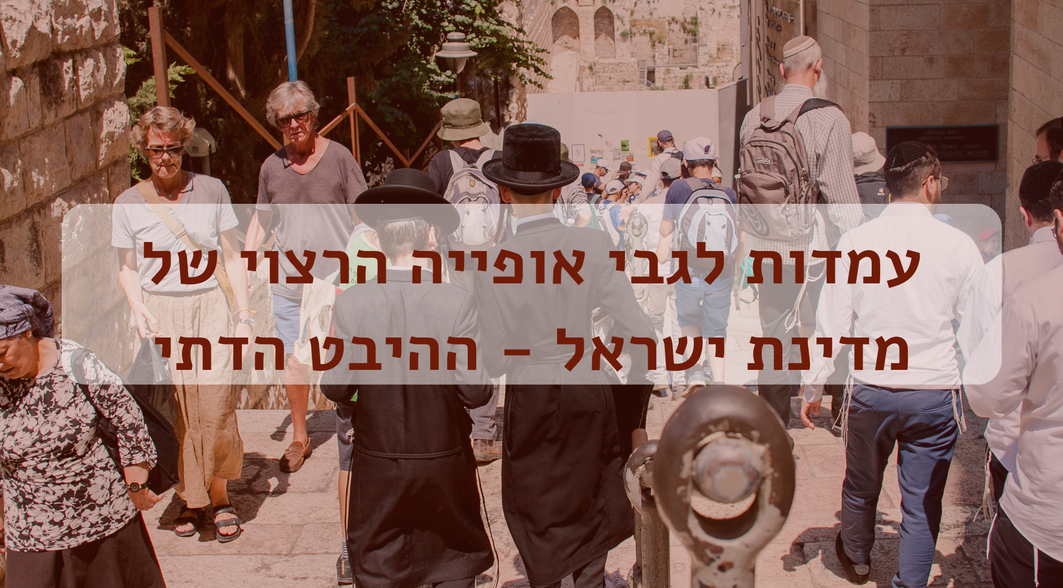

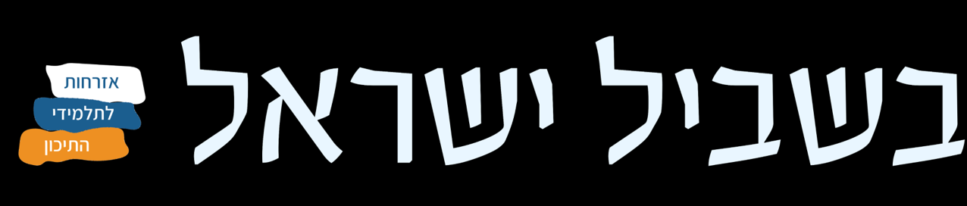


Slide 2
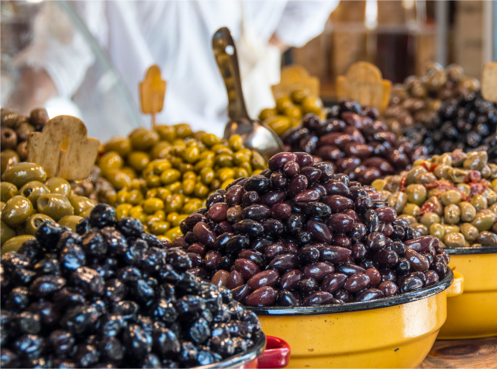

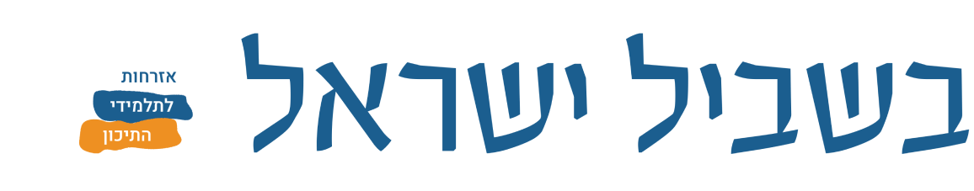




מבוא לפסיפס החלומות
אזרחות - ממיר בגרות
שיעור פרונטלי
החלום הדתי במדינת ישראל
שיעור פרונטלי
החלום הלאומי
במדינת ישראל

Slide 3
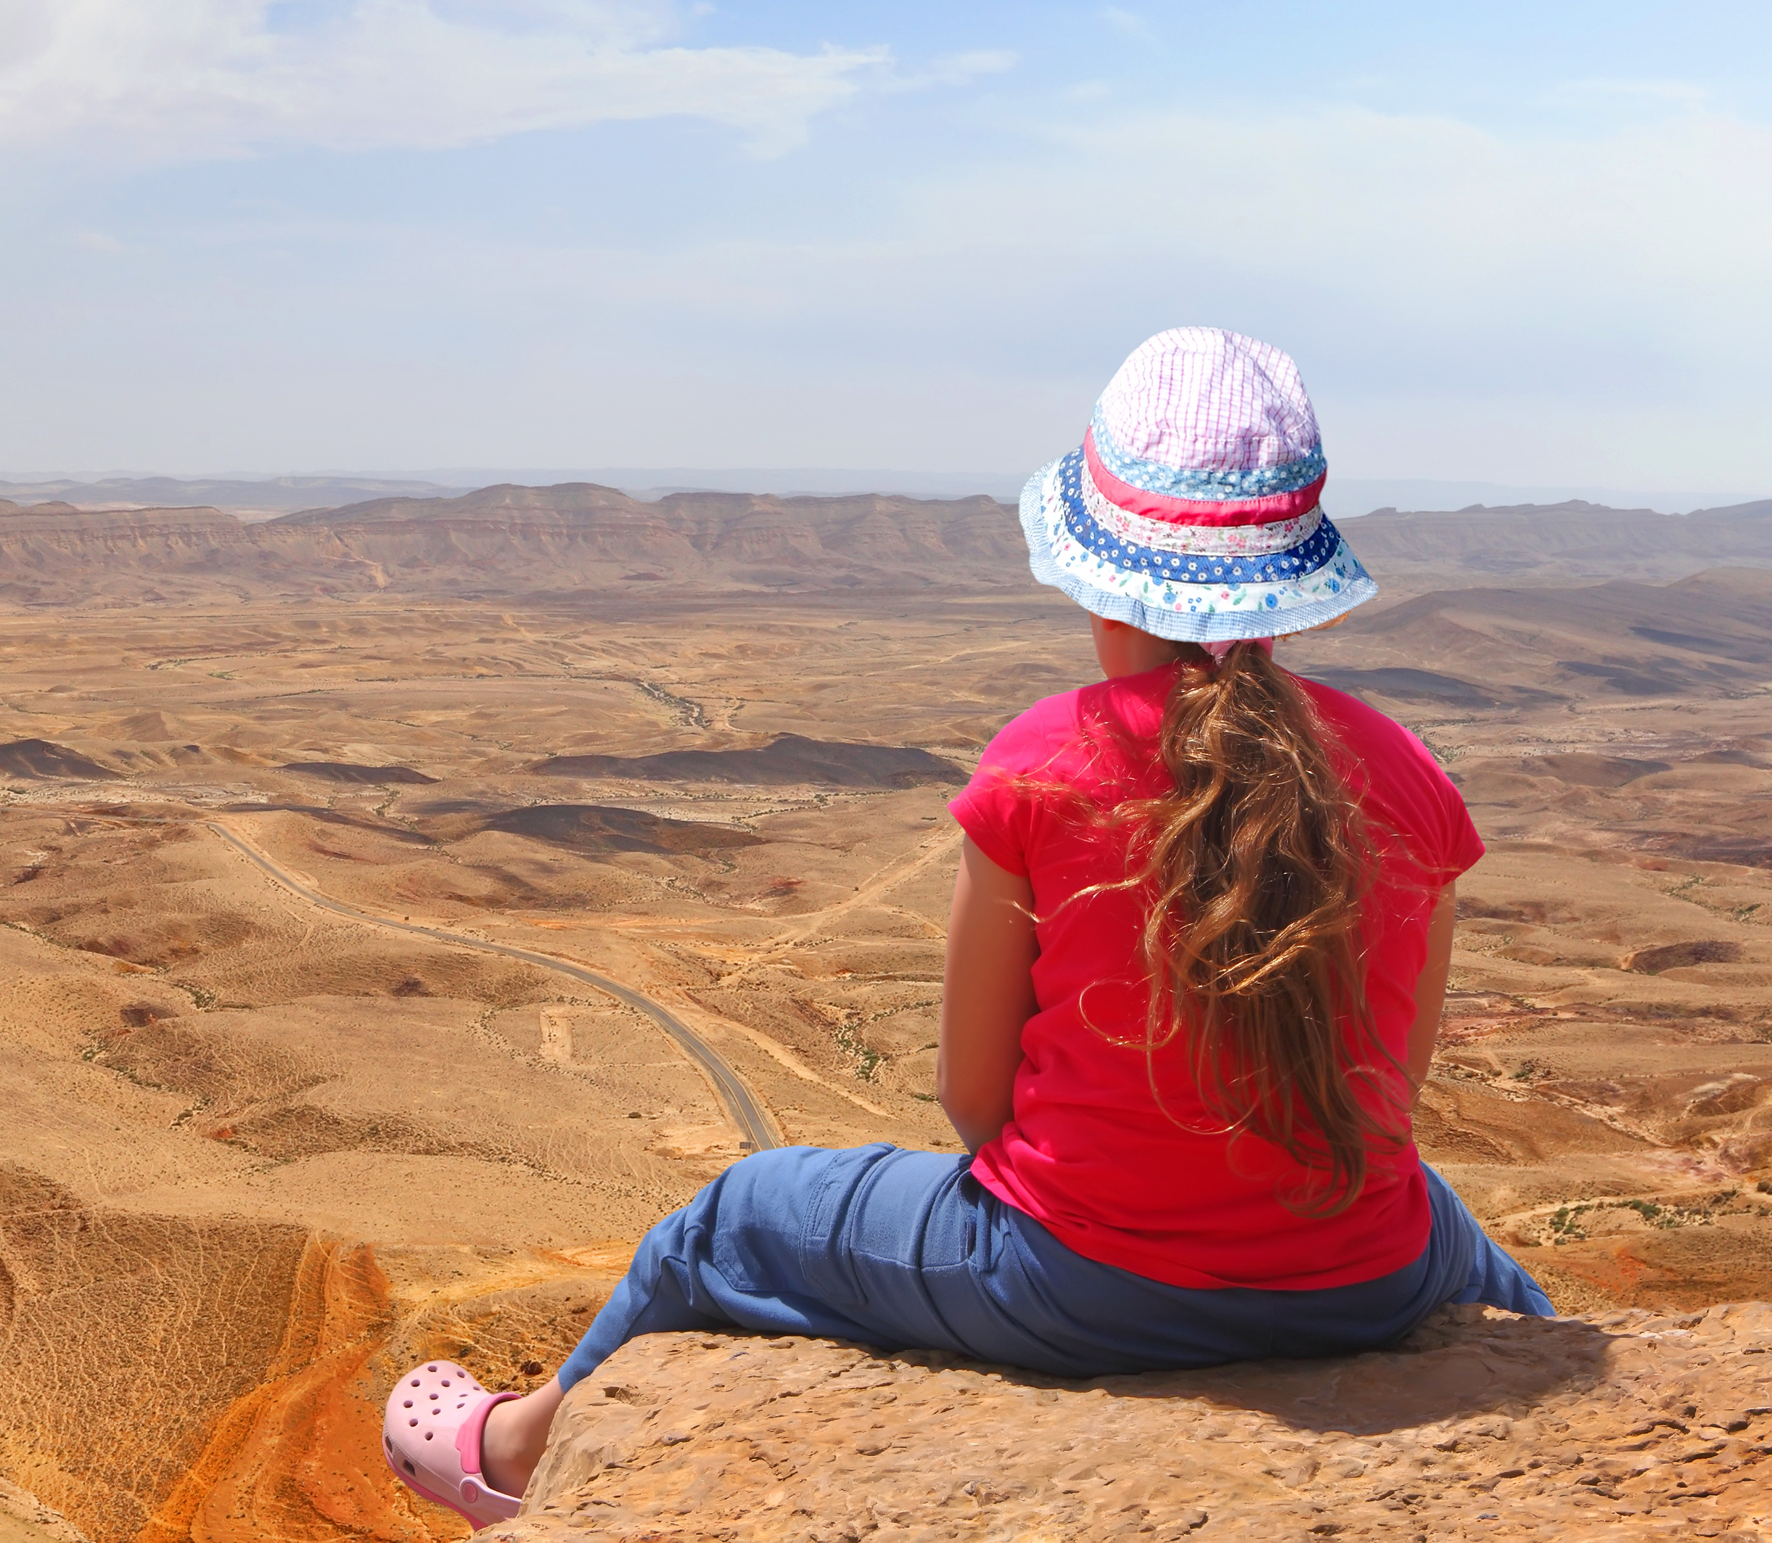

מה נלמד?

Slide 4






מדינת ישראל היא מדינה יהודית ודמוקרטית. ויכוח נרחב סביב אופייה היהודי של המדינה מתקיים כל העת בחיי היומיום בישראל.
אילו מאפיינים של מדינת ישראל כמדינה יהודית הכרנו ביחידה 4?
בואו נצא לדרך.

Slide 5
סמלים
חקיקה דתית כגון חוק שעות עבודה ומנוחה
הסדר הסטטוס קוו
חוק השבות
לוח השנה העברי
חוק יסוד: ישראל מדינת הלאום של העם היהודי
השפה העברית

Slide 6

זהות דתית היא מרכיב בהגדרה עצמית ופרטית של אדם. הזהות הדתית מתבטאת ביחס של אדם לדת ובאופן שבו הדת ממלאת תפקיד בחייו.
מאחר שזכותו של כל אדם להיות בעל זהות עצמית ולהחזיק בדעותיו הפרטיות, אין מחלוקת על חירותו של הפרט להיות אדם מאמין ולקיים מצוות.
המחלוקת היא סביב מקומה של הדת במרחב הציבורי במדינה.

Slide 7
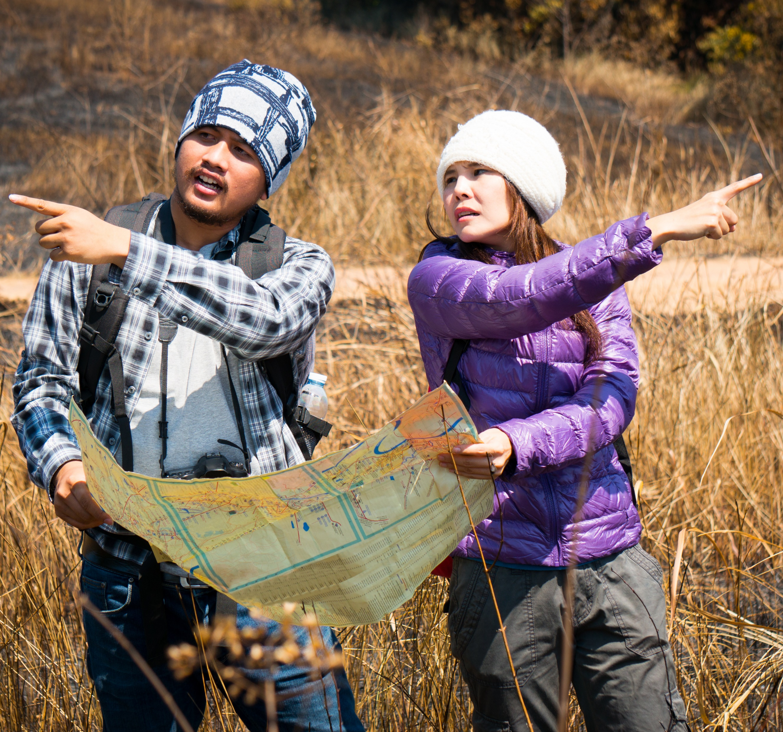
דיון כיתתי

Slide 8

1. הביאו דוגמאות לעניינים שנויים במחלוקת בנושא הדת במרחב הציבורי.
2. נסו להציע פתרונות למחלוקות אלה.
3. האם בפתרונות שהִצעתם ניתן מענה לאוכלוסיות מגוונות בעלות השקפות שונות?

Slide 9
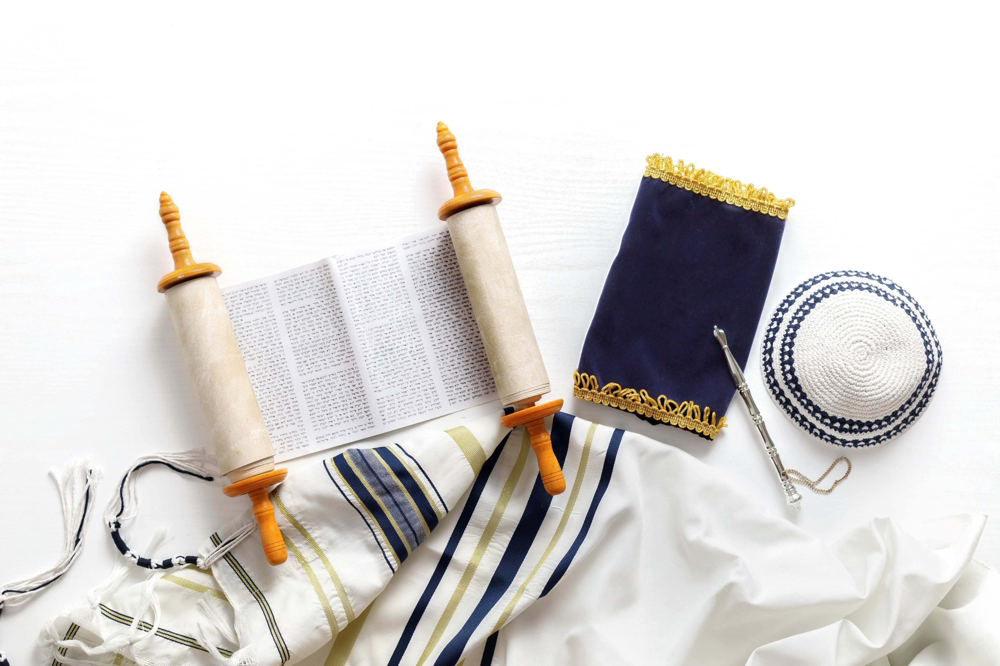
מידת ההקפדה על המסורת ועל המנהגים הדתיים או לחלופין אי ההקפדה עליהם מאפשרת לנו להבחין בין דתיים, מסורתיים וחילונים בכל אחת מהדתות.
עם זאת, לעיתים ייתכן שהגדרת הזהות הדתית העצמית תהיה פרטית וגמישה, ולא תיכנס בהכרח לקטגוריות מובחנות וברורות.

Slide 10
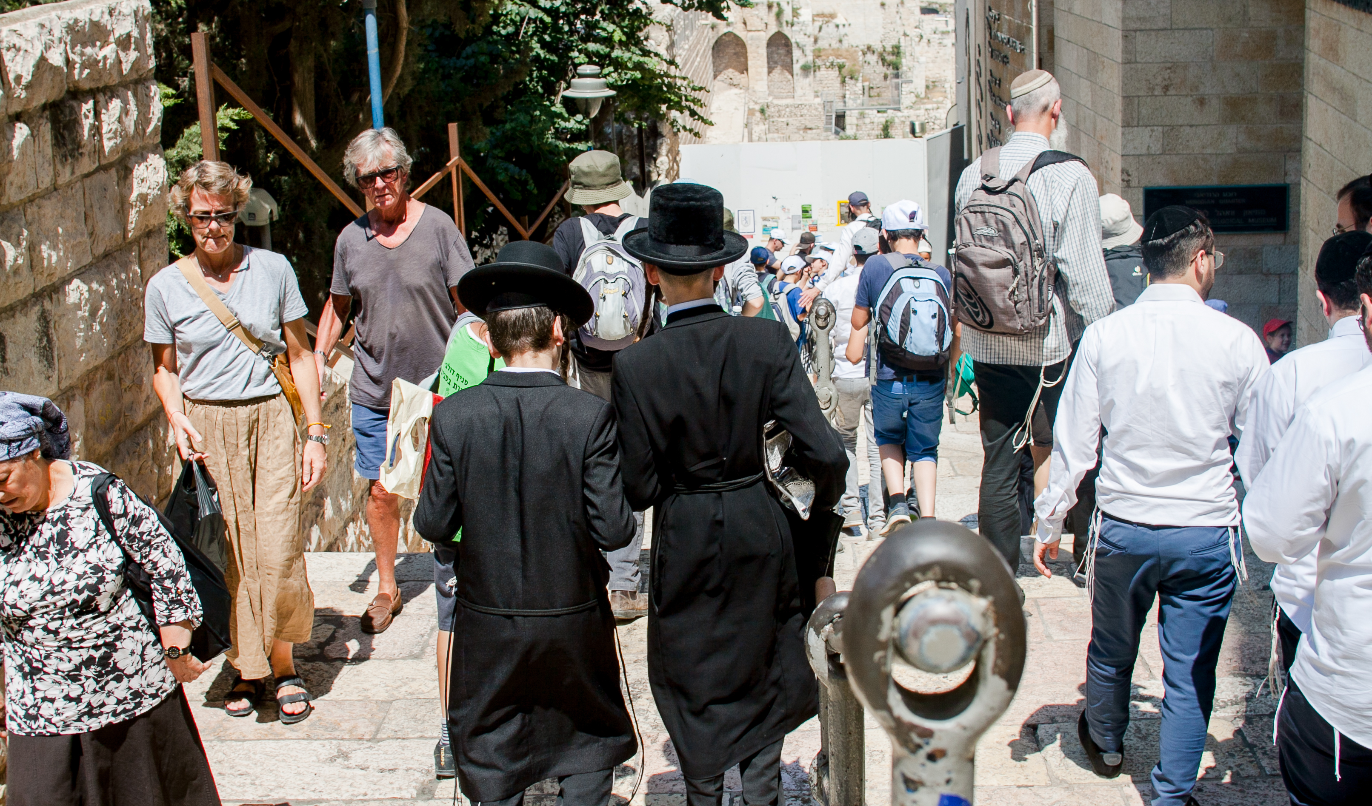
אפשר לראות כי בבואנו לדון בחלום הדתי ובמקומה של הדת במרחב הציבורי יש דעות שונות. בואו נכיר את הדעות השונות ברצף החלום הדתי.

Slide 11
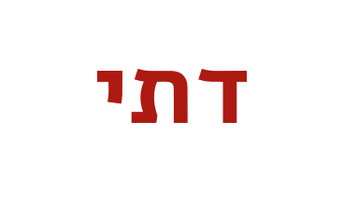
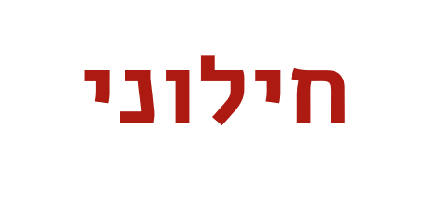
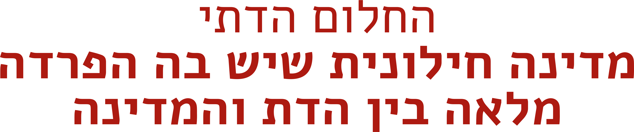
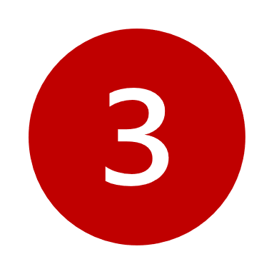
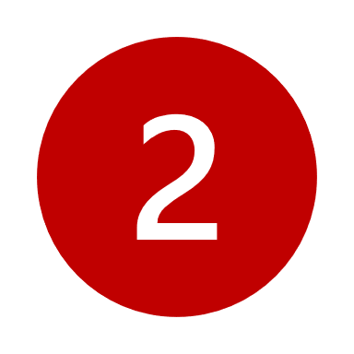

היסוד היהודי נשמר מבחינה לאומית, אולם יש הפרדה מוחלטת בין דת למדינה. במקרה זה המדינה אינה מתערבת בענייני דת, ונמנעת מחקיקה דתית.
יש אפשרות לקיום פולחן דתי במרחב הפרטי, על פי הכרעה אישית, ללא התערבות המדינה.
מדינה יהודית ודמוקרטית שמקור הסמכות בה הוא ציבור האזרחים.

Slide 12
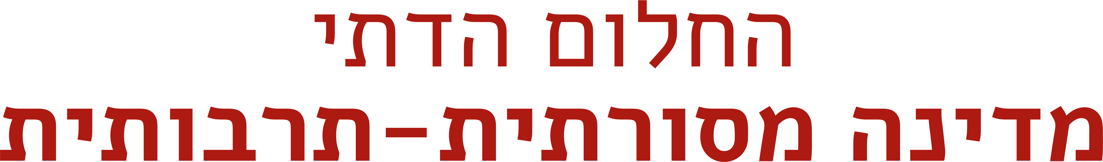
מתקיימת במדינה זיקה למורשת היהודית ולמסורות היהודיות השונות – זיקה הבאה לידי ביטוי בחקיקה, אך ללא מחויבות להלכה.
מושם דגש על היותה של המדינה יהודית במובן התרבותי והלאומי.
מדינה יהודית ודמוקרטית שמקור הסמכות בה הוא ציבור האזרחים.

Slide 13
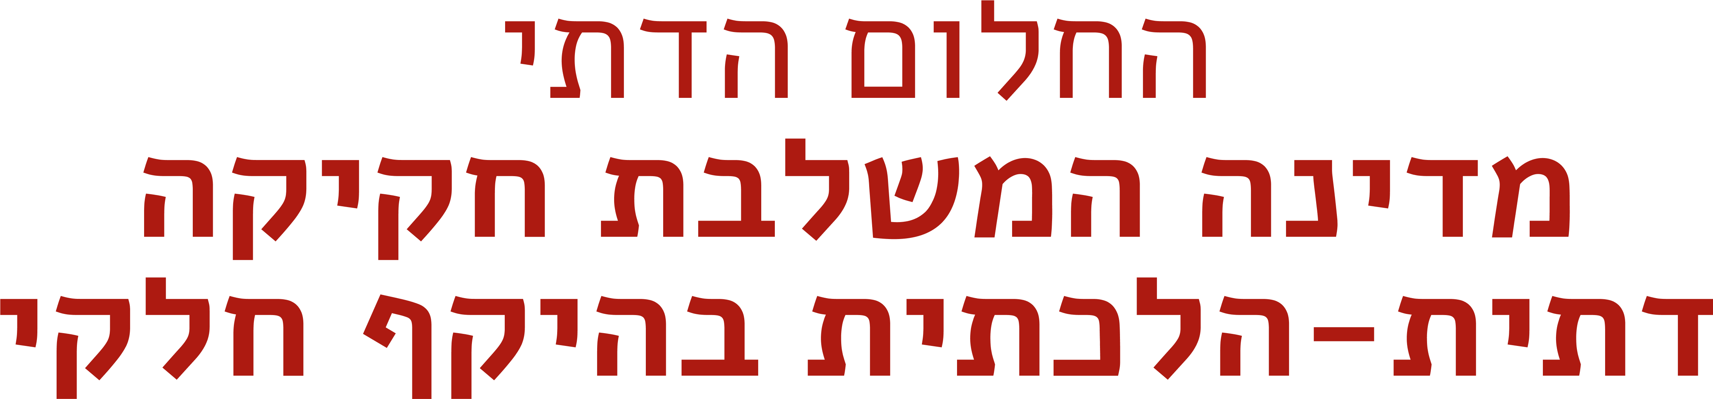
יהדותה של המדינה תתבטא בחיזוק/שימור האופי היהודי דתי/הלכתי בעיקר במרחב הציבורי ובתחום המעמד האישי (שבת, כשרות, נישואין, גיור) ובשילוב המשפט העברי בחקיקה ובפסיקה.
למדינה ערך דתי, לכן עליה לשאוף לשלב מרכיבים הלכתיים בחקיקה ובמרחב הציבורי משיקולים דתיים.
מדינה יהודית ודמוקרטית שמקור הסמכות בה הוא ציבור האזרחים.

Slide 14
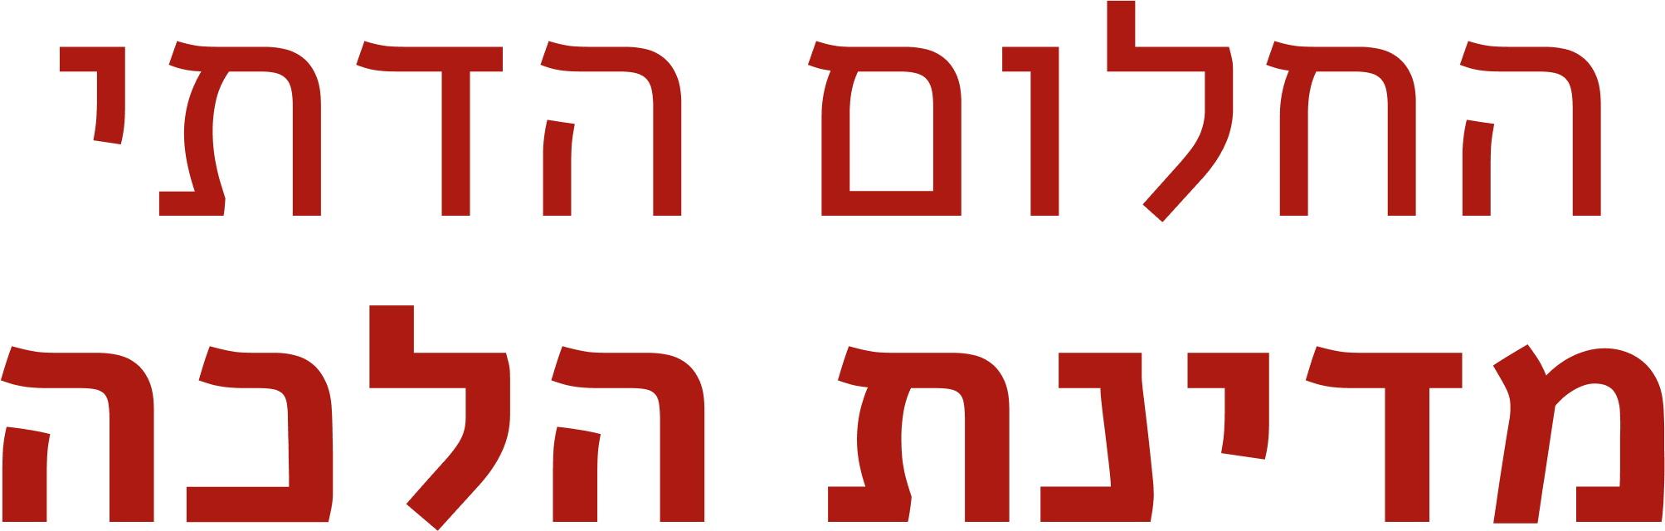
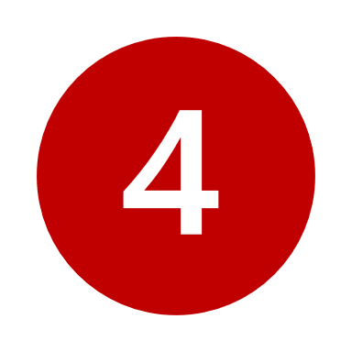
המדינה לא תוגדר כמדינה דמוקרטית, ועם זאת ייתכן שיהיו לה מאפיינים דמוקרטיים שיש להם בסיס הלכתי.
ייתכן שתהיה אפשרות לחירות מסוימת במרחב הפרטי, אולם במרחב הציבורי יישמרו כללי ההלכה על פי חוק.
מדינה יהודית שמקור הסמכות בה הוא ההלכה.
חוקי המדינה נקבעים על פי חוקי התורה
Notes:
מאפיינים דמוקרטים שיש להם בסיס הלכתי: עֶקרון הכרעת הרוב ("אחר רבים להטות"), וזכויות אדם כמו שוויון והזכות לחיות בכבוד. מאפיינים אלו נגזרים מהכלל הדתי שלפיו כל אדם נברא בצלם אלוהים.

Slide 15
דיון כיתתי

Slide 16
עבודה בזוגות:
בחרו שתי סוגיות העוסקות בנושאי דת ומדינה.
1. כתבו בכל אחת מן הסוגיות מה הפתרון שהיו מציגים נציגי כל אחת מארבע הדעות בחלום הדתי.
2. בנוגע לכל סוגיה – איזה מהפתרונות (מהחלום הדתי) משקף ביותר את עמדתכם האישית?
3. האם אתם יכולים להבין את מי שמעדיף אחרת מכם? מה יכולות להיות הסיבות להעדפה זו?
4. האם תוכלו להציע עמדת ביניים מוסכמת או עמדה יצירתית שתשלב בין גישות שונות ויהיו נוחות לכלל האוכלוסיות?

Slide 17
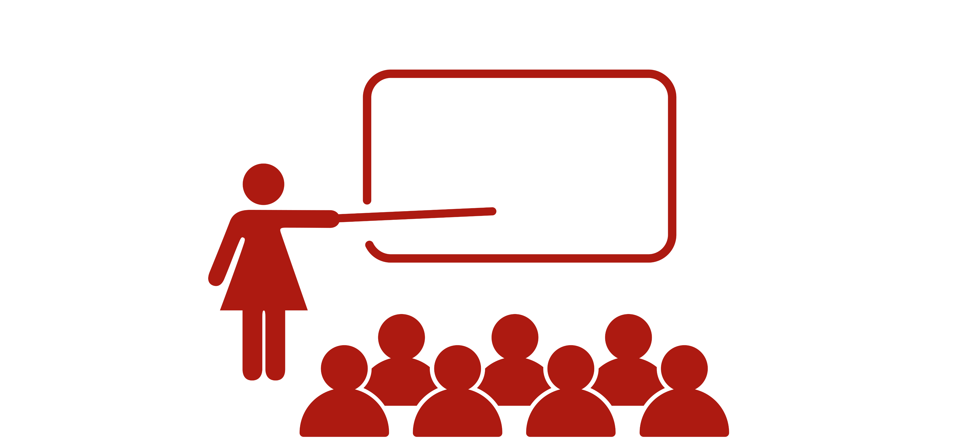
הצגת תוצרים

Slide 18
מרתק להיווכח שלא תמיד יש חפיפה בין מידת ההקפדה הדתית של אדם ובין עמדתו ביחס לאופייה הרצוי של המדינה בנושאים אלה! יש, לדוגמה, מי שמקפידים מאוד על אורח חיים דתי, ותומכים בהפרדת דת ומדינה, ולעומתם כאלה שאינם שומרים מצוות בחייהם הפרטיים, ועם זאת, משיקולים תרבותיים־לאומיים, תומכים בשילוב המורשת ואף ההלכה היהודית בחקיקה.
בואו נצא לדרך.

Slide 19
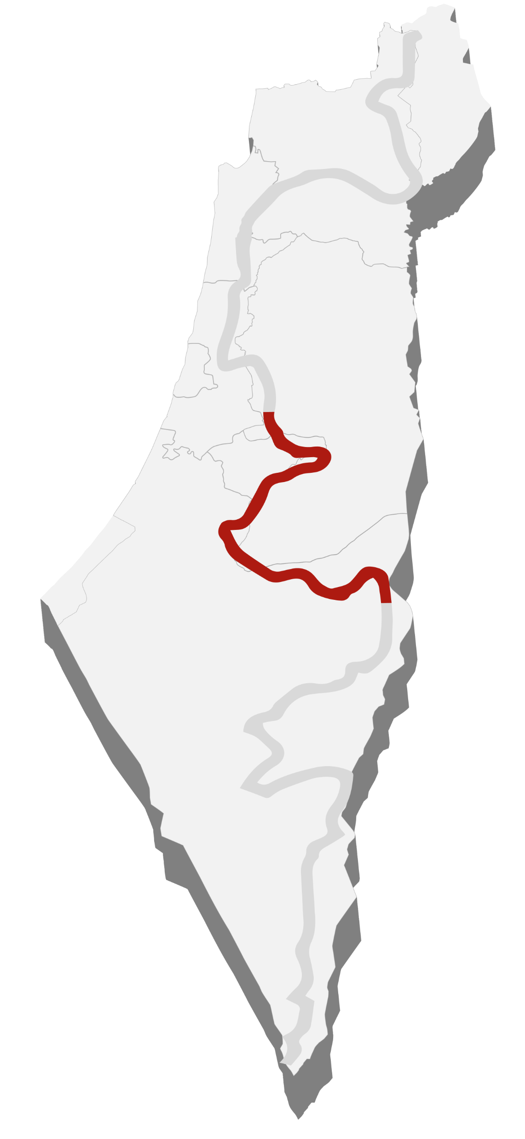
אז מה למדנו?
לסיכום, במדינת ישראל קיימות העדפות שונות ביחס לנוכחותה של הדת במרחב הציבורי, השפעתה על חקיקה והמוסדות במדינה.

Slide 20
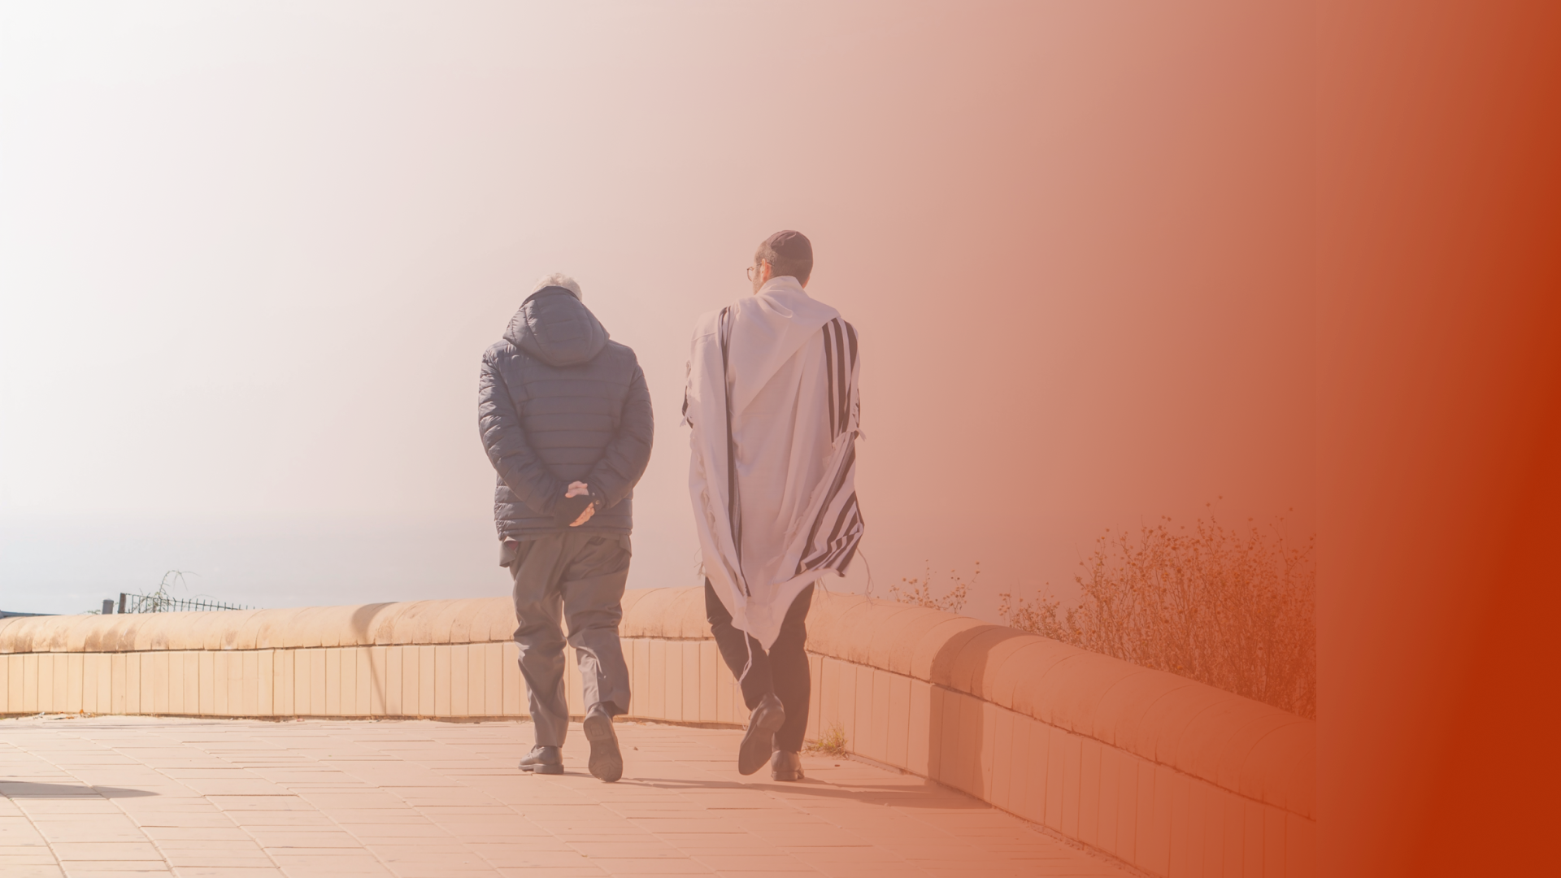

מצד אחד יש הסבורים כי על המרחב הציבורי במדינת ישראל לכלול מאפיינים דתיים מסוימים. מצד אחר יש המתנגדים לכך וטוענים כי במדינת ישראל צריך לאפשר חופש מדת במרחב הציבורי.

Slide 21
סיכום

